Slide 1
সবাইকে
শুভেচ্ছা

Slide 2
শিক্ষক পরিচিতি
পাঠ পরিচিতি
শ্রেণিঃ দ্বিতীয়
বিষয়ঃ প্রাথমিক গনিত
অধ্যায়ঃ ১০
পাঠ্যাংশঃ জ্যামিতিক আকৃতি
PINTU CHAKRABORTY
Assistant Teacher.
Purbo Gurokchi Govt.Primary School.
Gowainghat - Sylhet

Slide 3
শিখন ফল
27.2.1 চতুর্ভুজ, ত্রিভুজ, ও গোলাকার জ্যামিতিক আকৃতিগুলো দেখে সনাক্ত করে বলতে পারবে।
27.2.2 চতুর্ভুজ, ত্রিভুজ, ও গোলাকার জ্যামিতিক আকৃতিগুলো ব্যবহার করে ছবি আঁকতে পারবে।

Slide 4
চলো সবাই মিলে আমরা একটা ভিডিও দেখি
ভিডিওতে তোমরা কি কি দেখলে

Slide 5
আরও কিছু ছবি দেখি

Slide 6
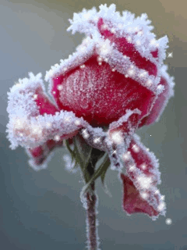
ধন্যবাদ... তোমরা সুন্দর বলেছো।
আজকের পাঠ হচ্ছে -----
{জ্যামিতিক আকৃতি}

Slide 7
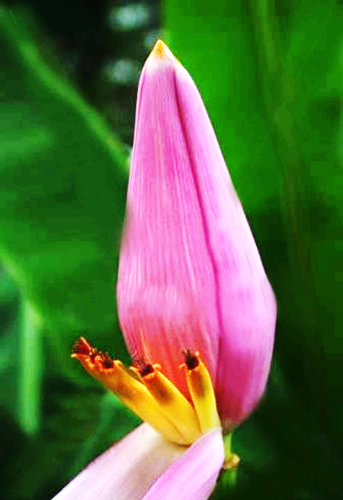
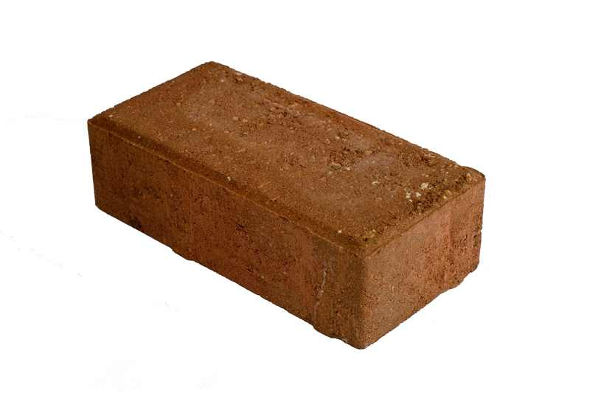
মোচক
গোলক
বেলন
ঘনক

Slide 8
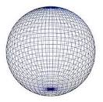
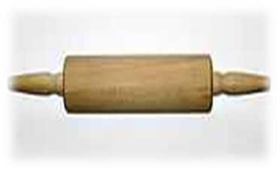
গোলক
মোচক
বেলন
ঘনক

Slide 9
দলীয় কাজ
নিচেরে ছকের সাথে মিলিয়ে নেই
নিচের ছকে ছবি গুলো দেখে চিহ্নিত করে ডান পাশে ছবির আকৃতির নাম লিখ?
ছবি | আকৃতি
বেলন
ঘনক
মোচক
গোলক

Slide 10
বইয়ের সাথে মনোনিবেশ

Slide 11
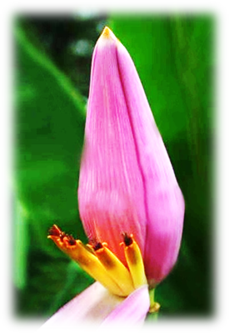
একক কাজ
মূল্যায়ন
নামের সাথে দাগ টেনে নিচের ছবি গুলো মিল করো ?
ঘনক
বেলন
গোলক
মোচক

Slide 12
বাড়ির কাজ
তোমার বাড়ির চারিদিক থেকে ঘনক, বেলন, কোনক ও গোলকের আরও উদাহরণ খুঁজে বের করে আনবে?

Slide 13
ধন্যবাদ সবাইকে

